Slide 1


EU PENÍZE ŠKOLÁM
Zlepšení podmínek pro vzdělávání na základních školách
Operačního programu Vzdělání pro konkurenceschopnost
Číslo a název klíčové aktivity: V/2 Inovace a zkvalitnění výuky v oblasti přírodních věd
Číslo DUM: VY_52_INOVACE_PR.4R.1C.01
Jméno autora: Mgr. Daniela Ševčíková
Datum (období) vytvoření DUM: duben až květen 2013
Ročník: 4.
Vzdělávací oblast: Člověk a jeho svět
Vzdělávací obor: Přírodověda
Klíčová slova orná půda, zemědělské plodiny, zušlechťování plodin
Anotace: Žáci se seznámí se vznikem orné půdy, se základními zemědělskými plodinami, s jejich pěstováním a zušlechťováním.
Druh učebního materiálu: Prezentace PowerPoint
Očekávaný výstup: Žáci znají pojem orná půda, ví, jak vzniká, které zemědělské plodiny se u nás pěstují, znají význam pěstování těchto plodin.

Slide 2
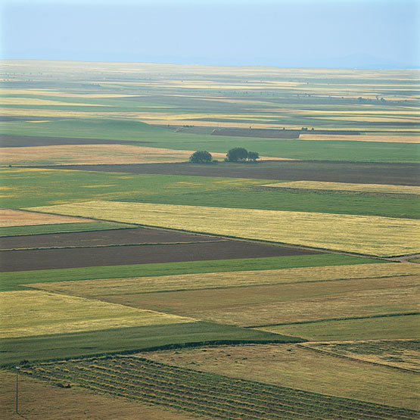
ORNÁ PŮDA

Slide 3
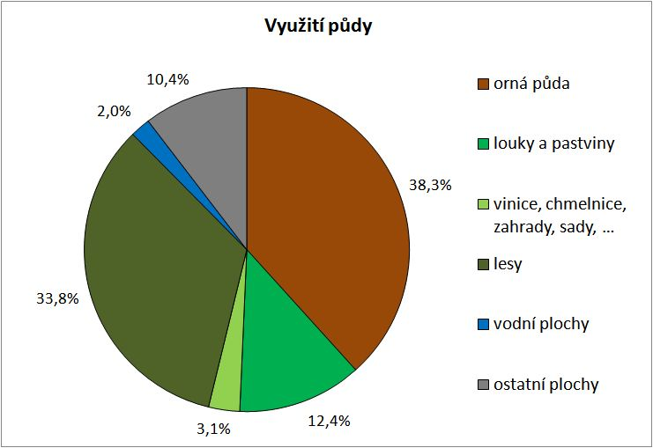
ORNÁ PŮDA pokrývá třetinu naší
vlasti

Slide 4
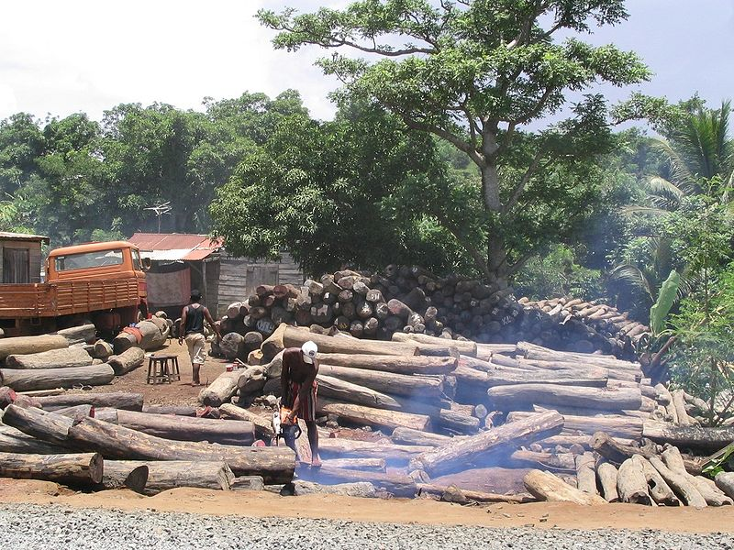
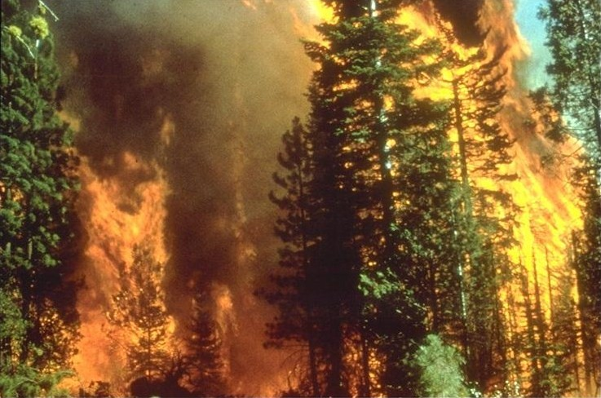
První zemědělci museli nejdříve vykácet a vypálit lesy, a tak získali ornou půdu.

Slide 5
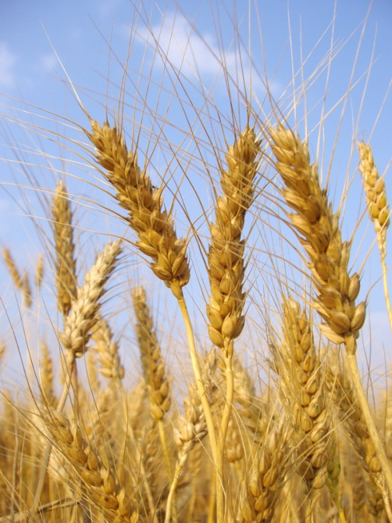
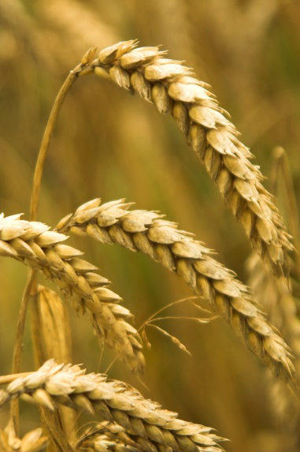
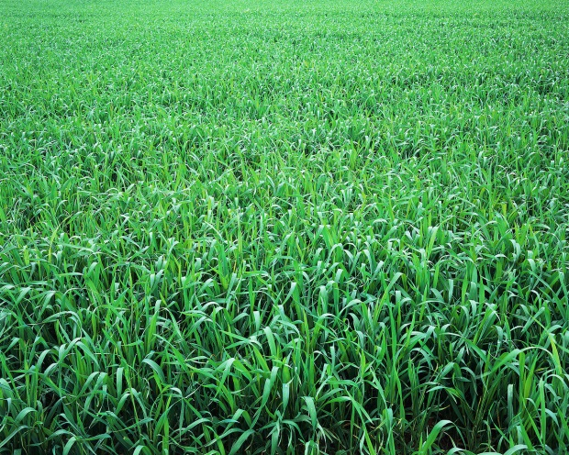
Původní plodiny, které pěstovali se jen zčásti podobaly našim obilninám. Teprve později je začali zušlechťovat.

Slide 6
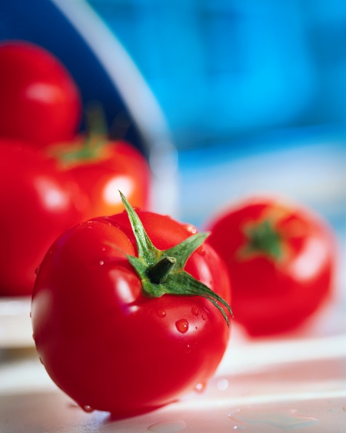
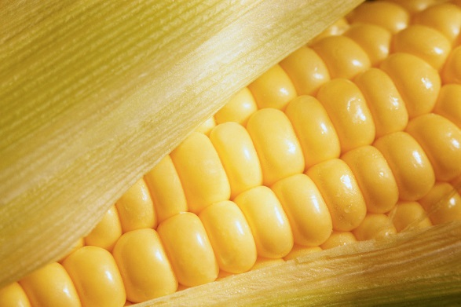

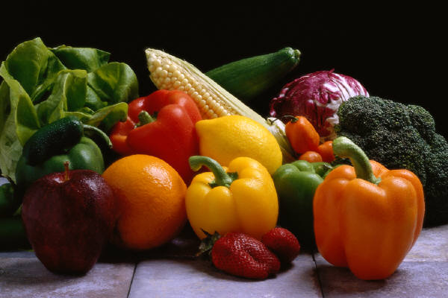
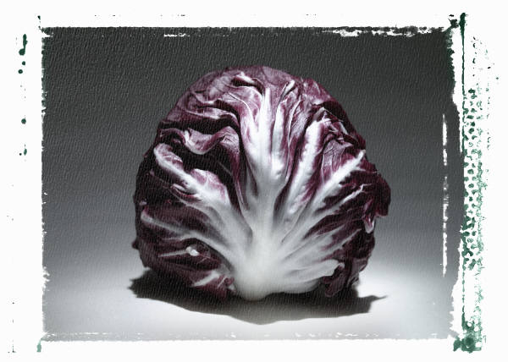
Další plodiny přiváželi z cizích zemí do Evropy a poté je začali i pěstovat – například kukuřici, brambory, zelí, rajčata, fazoli a další.

Slide 7

KONEC
Zdroje, obrázky, citace:
Autorem materiálu je Mgr. Daniela Ševčíková, pokud není níže uvedeno jinak.
Použity obrázky sady MS Office.
Internetové zdroje:
http://en.wikipedia.org/wiki/File:Moforlogiaagr%C3%A1ria.jpg
http://en.wikipedia.org/wiki/File:Illegal_export_of_rosewood_001.jpg
http://en.wikipedia.org/wiki/File:Wildfire_in_California.jpg
http://en.wikipedia.org/wiki/File:Moforlogiaagr%C3%A1ria.jpg
http://www.hajduch.net/system/files/image/cesko/priroda/vyuziti-pudy.jpg

